Slide 1
Тема 8. Автоматизована система виконавчого провадження. Джерела інформації про боржника

Slide 2
ЗАКОН УКРАЇНИ
Про виконавче провадження
(Відомості Верховної Ради (ВВР), 2016, № 30, ст.542)
Стаття 8. Автоматизована система виконавчого провадження
1. Реєстрація виконавчих документів, документів виконавчого провадження, фіксування виконавчих дій здійснюється в автоматизованій системі виконавчого провадження, порядок функціонування якої визначається Міністерством юстиції України.
Вільний та безоплатний доступ до інформації автоматизованої системи виконавчого провадження забезпечує Міністерство юстиції України у мережі Інтернет на своєму офіційному веб-сайті з можливістю перегляду, пошуку, копіювання та роздрукування інформації, на основі поширених веб-оглядачів та редакторів, без необхідності застосування спеціально створених для цього технологічних та програмних засобів, без обмежень та цілодобово.
Інформація повинна містити відомості про час її розміщення.
2. Автоматизованою системою виконавчого провадження забезпечується:
1) об’єктивний та неупереджений розподіл виконавчих документів між державними виконавцями;
2) надання сторонам виконавчого провадження інформації про виконавче провадження;
3) виготовлення документів виконавчого провадження;
4) централізоване зберігання документів виконавчого провадження;
5) централізоване зберігання інформації про рахунки органів державної виконавчої служби та приватних виконавців, відкриті для цілей виконавчого провадження;
6) підготовка статистичних даних;
7) реєстрація вхідної і вихідної кореспонденції та етапів її проходження;
8) передача документів виконавчого провадження до електронного архіву;
9) формування Єдиного реєстру боржників.

Slide 3
3. Несанкціоноване втручання у роботу автоматизованої системи виконавчого провадження тягне за собою відповідальність, установлену законом.
4. Рішення виконавців та посадових осіб органів державної виконавчої служби виготовляються за допомогою автоматизованої системи виконавчого провадження. У разі тимчасової відсутності доступу до автоматизованої системи допускається виготовлення документів на паперових носіях з подальшим обов’язковим внесенням їх до автоматизованої системи не пізніше наступного робочого дня після відновлення її роботи.
5. Автоматизована система виконавчого провадження забезпечує автоматизований арешт коштів боржника за виконавчими провадженнями про стягнення аліментів у порядку, визначеному Міністерством юстиції України за погодженням з Національним банком України.
{Статтю 8 доповнено частиною п'ятою згідно із Законом № 2475-VIII від 03.07.2018}

Slide 4
Стаття 9. Єдиний реєстр боржників
1. Єдиний реєстр боржників - це систематизована база даних про боржників, що є складовою автоматизованої системи виконавчого провадження та ведеться з метою оприлюднення в режимі реального часу інформації про невиконані майнові зобов’язання боржників та запобігання відчуженню боржниками майна.
Відомості про боржників, включені до Єдиного реєстру боржників, є відкритими та розміщуються на офіційному веб-сайті Міністерства юстиції України.
2. Реєстрація боржника в Єдиному реєстрі боржників не звільняє його від виконання рішення.
3. Державні органи, органи місцевого самоврядування, нотаріуси, інші суб’єкти при здійсненні ними владних управлінських функцій відповідно до законодавства, у тому числі на виконання делегованих повноважень, у разі звернення особи за вчиненням певної дії щодо майна, що належить боржнику, який внесений до Єдиного реєстру боржників, зобов’язані не пізніше наступного робочого дня повідомити про це зазначений у Єдиному реєстрі боржників орган державної виконавчої служби або приватного виконавця із зазначенням відомостей про майно, щодо якого звернулася така особа.
Банки у разі відкриття рахунку на ім’я фізичної особи, внесеної до Єдиного реєстру боржників, у тому числі через відокремлені підрозділи банку, або закриття рахунку такою особою зобов’язані у день відкриття або закриття рахунку повідомити про це зазначений у Єдиному реєстрі боржників орган державної виконавчої служби або приватного виконавця. Порядок надання такої інформації та форма повідомлення встановлюються Національним банком України за погодженням із Міністерством юстиції України.
{Абзац другий частини третьої статті 9 із змінами, внесеними згідно із Законом № 1587-IX від 30.06.2021}
Виконавець не пізніше наступного робочого дня з дня отримання повідомлення зобов’язаний прийняти рішення про накладення арешту на майно та (або) на кошти на рахунках боржника в банках у порядку, визначеному статтею 56 цього Закону, крім випадку, коли на таке майно арешт уже накладено з тих самих підстав.
{Частина третя статті 9 в редакції Закону № 2475-VIII від 03.07.2018}

Slide 5
4. Укладення протягом строку, зазначеного в частині третій цієї статті, правочину щодо майна боржника, який призвів до неможливості задовольнити вимоги стягувача за рахунок такого майна, є підставою для визнання такого правочину недійсним, крім випадків продажу у процесі приватизації майна, яке входить до складу єдиного майнового комплексу державного або комунального підприємства, внесеного до Єдиного реєстру боржників.
{Частина четверта статті 9 із змінами, внесеними згідно із Законом № 2468-IX від 28.07.2022}
5. Відомості про боржника вносяться до Єдиного реєстру боржників (крім відомостей щодо боржників, якими є державні органи, органи місцевого самоврядування, а також боржників, які не мають заборгованості за виконавчим документом про стягнення періодичних платежів більше трьох місяців, та боржників за рішенням немайнового характеру) одночасно з винесенням постанови про відкриття виконавчого провадження.
Відомості про боржника за рішенням про встановлення побачення з дитиною та про усунення перешкод у побаченні з дитиною вносяться до Єдиного реєстру боржників одночасно з винесенням постанови про накладення штрафу на боржника.
{Частину п'яту статті 9 доповнено абзацом другим згідно із Законом № 2475-VIII від 03.07.2018

Slide 6
6. Єдиний реєстр боржників містить такі відомості:
1) прізвище, ім’я, по батькові (за наявності), дата народження боржника - фізичної особи або найменування, ідентифікаційний код юридичної особи у Єдиному державному реєстрі юридичних осіб, фізичних осіб - підприємців та громадських формувань боржника - юридичної особи;
2) найменування органу або прізвище, ім’я, по батькові та посада посадової особи, яка видала виконавчий документ;
3) найменування органу державної виконавчої служби або прізвище, ім’я, по батькові приватного виконавця, номер засобу зв’язку та адреса електронної пошти виконавця;
4) номер виконавчого провадження;
5) категорія стягнення (аліменти, штраф тощо).
7. Відомості про боржника виключаються з Єдиного реєстру боржників одночасно з винесенням постанови про закінчення виконавчого провадження, повернення виконавчого документа стягувачу на підставі пунктів 1, 3, 11 частини першої статті 37 цього Закону або постанови, передбаченої частиною четвертою статті 40 цього Закону, чи в день встановлення виконавцем факту відсутності заборгованості за виконавчими документами про стягнення періодичних платежів.
{Частина сьома статті 9 в редакції Закону № 1662-IX від 15.07.2021}

Slide 7
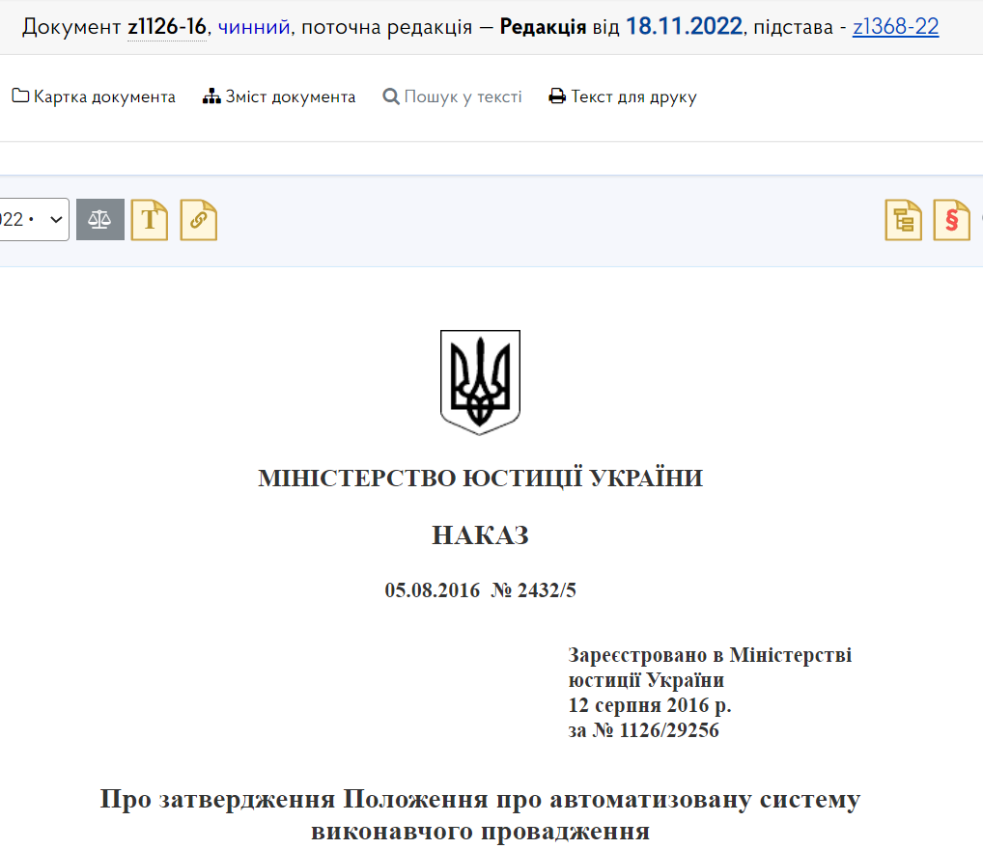

Slide 8
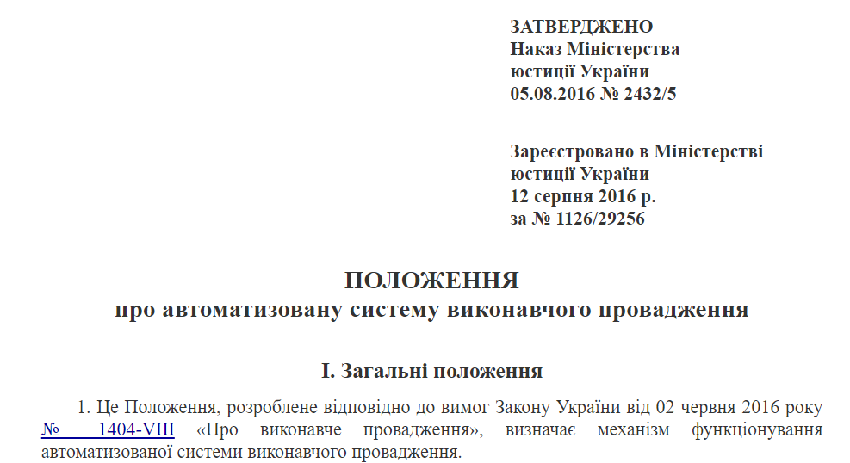

Slide 9
Як отримати доступ до реєстру виконавчих проваджень?
Державний реєстр виконавчих проваджень надає вільний і повністю безкоштовний доступ. Для того щоб скористатися його функціями не потрібно проходити процес реєстрації, а вся інформація, що відображається, є актуальною на момент запиту.
У тому випадку, якщо вам буде потрібен доступ до інформації щодо конкретного виконавчого провадження, то знадобиться ідентифікатор доступу до виконавчого провадження та його порядковий номер. Ідентифікатор доступу і номер виконавчого провадження знаходиться в постанові, яка складається під час відкриття виконавчого провадження. Зверніть увагу, що ідентифікатор доступу містить у собі спеціальний код, який складається з комбінації 12 цифр і букв.

Slide 10
Реєстр виконавчих проваджень – автоматизована система даних, яка доступна для використання і роботи в електронному варіанті. У реєстрі перебувають рішення, які повинні бути виконані за результатами суду та інших державних органів у порядку, передбаченому виконавчим провадженням.
Автоматизована система виконавчих проваджень доступна для роботи в загальному режимі або ж здатна надати доступ сторін до виконавчого провадження. Для роботи з системою необхідно зайти на офіційний сайт, доступний за посиланням – https://asvpweb.minjust.gov.ua/#/search-debtors.
Для роботи в загальному режимі необхідно вибрати тип боржника – фізична або юридична особа. Після цього заповнити поля з датою народження, прізвищем, ім'ям та по батькові для фізичних осіб або ввести назву підприємства, код ЄДРПОУ. Крім того, завжди можна звернутися за зазначеним телефоном виконавчого провадження та з'ясувати на якій стадії знаходяться виконавчі провадження. Як результат, ви можете дізнатися статус провадження, яке вас цікавить.
Та частина платформи, яка необхідна для доступу сторін виконавчого провадження, дозволяє отримати наступну інформацію:
• дані щодо того ким було відкрито виконавче провадження і який виконавець займається ним;
• інформацію щодо проведених дій державного виконавця;
• дані про поточний стан і статус виконавчого провадження.
Крім того, ви можете дізнатися про постанови, які були винесені з боку державного виконавця. Тут же ви зможете відшукати рішення виконавчого провадження тощо.

Slide 13
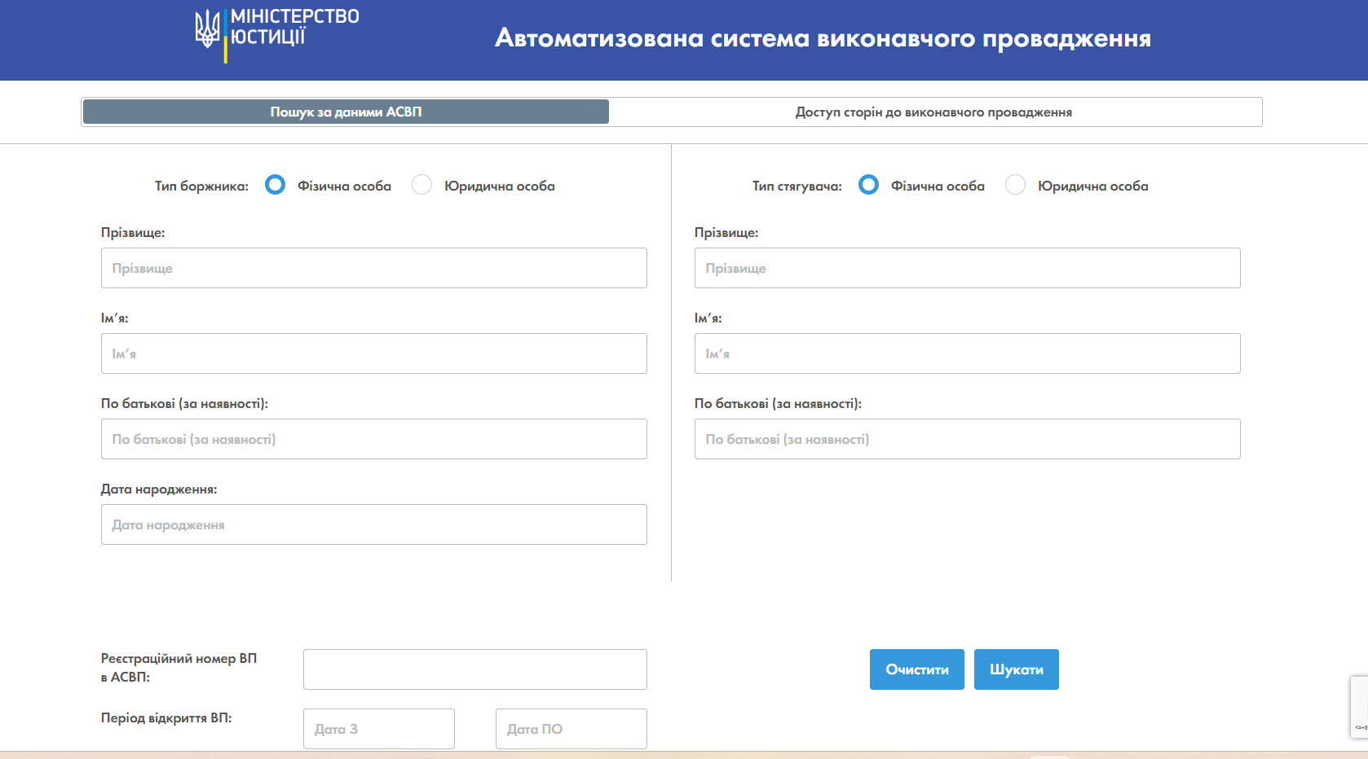

Slide 14
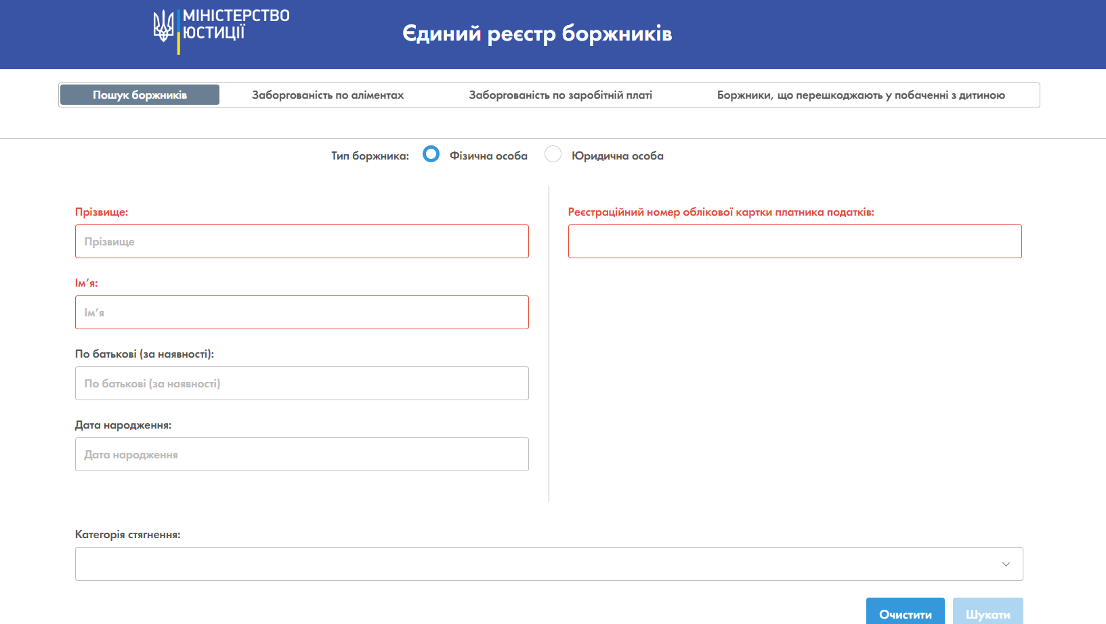

Slide 15
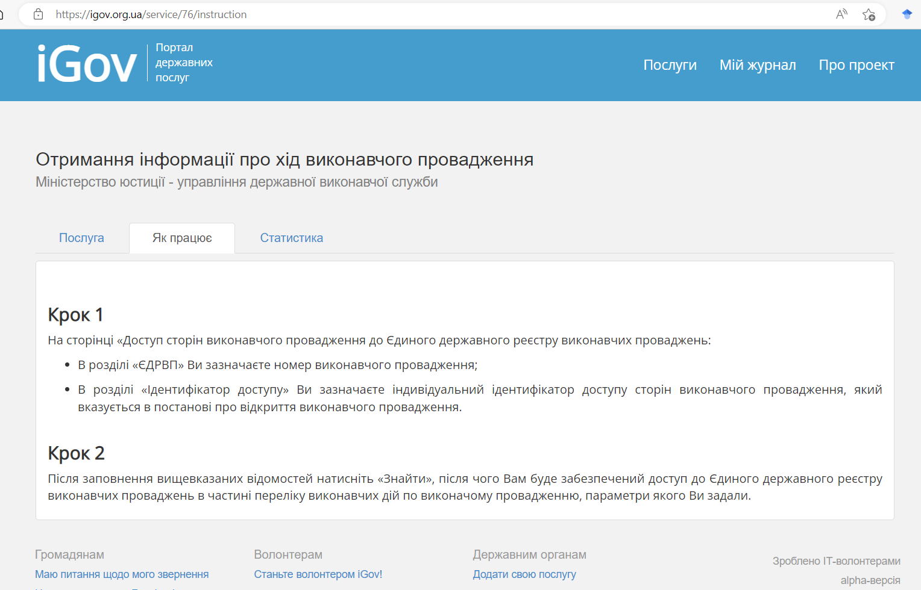

Slide 17
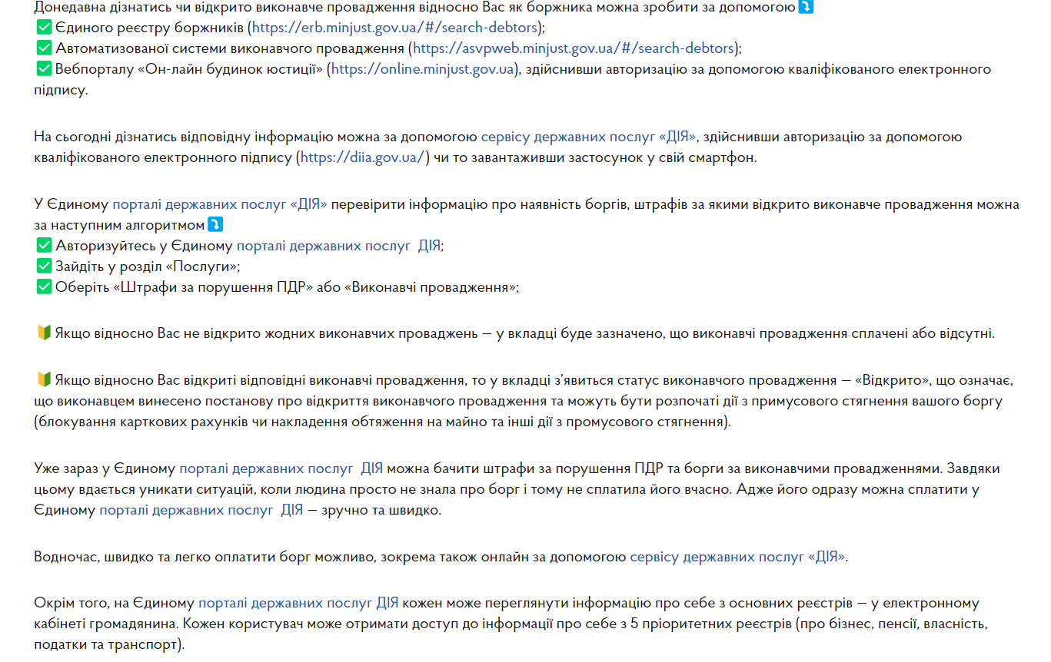

Slide 20
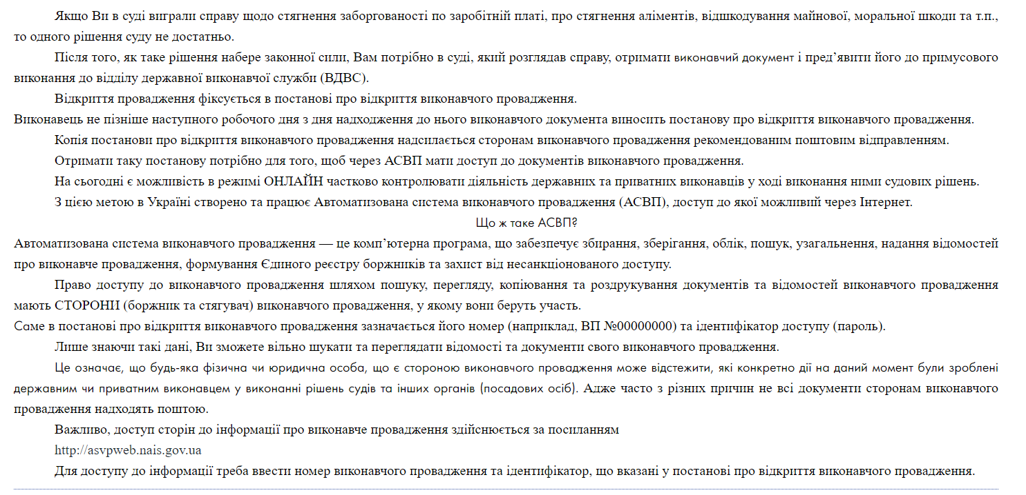

Slide 21
Державне підприємство «Національні інформаційні системи» повідомило, що 23 вересня 2022 року оновило програмне забезпечення* Автоматизованої системи виконавчого провадження (АСВП) і забезпечило можливість перевірки даних в Єдиному реєстрі боржників по юридичних особах.
Відтак, поточним оновленням було доопрацьовано функціонал АРІ АСВП у частині надання органам державної виконавчої служби або приватним виконавцям надавачами платіжних послуг інформації про відкриття/закриття рахунків фізичними та юридичними особами, відомості щодо яких містяться в Єдиному реєстрі боржників.
Крім того, модифіковано функціонал автоматизації платежів та додано нову структуру файлів обміну для АТ «ОЩАДБАНК».
Оновлений Регламент інформаційної взаємодії для банківських установ розміщено на офіційному сайті ДП «НАІС» у рубриці «Реєстри»/ «АРІ реєстрів»/ «Автоматизована система виконавчого провадження».
* У зв'язку із прийняттям постанови Правління НБУ від 13 червня 2022 року № 116 «Про затвердження Положення про порядок повідомлення надавачами платіжних послуг з обслуговування рахунків інформації про відкриття/закриття рахунків користувачів, унесених до Єдиного реєстру боржників, органам державної виконавчої служби або приватним виконавцям», на підставі якої втратила чинність постанова Правління НБУ від 18 квітня 2019 року № 60 «Про затвердження Положення про порядок надання банками інформації про відкриття/закриття рахунків фізичних осіб, унесених до Єдиного реєстру боржників, до органів державної виконавчої служби або приватних виконавців».

